Slide 1
Banco de Dados
PostgreSQL
Igor Carlos Pulini
Notes:
COLOCAR A DATA E O TITULO DA APRESENTACAO NO QUADRO E O NOME

Slide 2
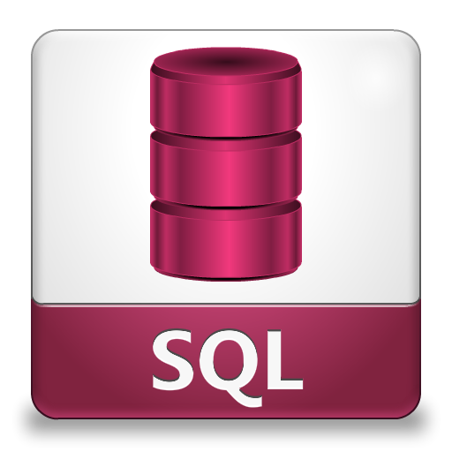
SQL
Oracle
DB-II
MS SQL-Server
Interbase
Firebird
MySQL
PostgreeSQL
Sybase

Slide 3

Características
Data Definition Language (DDL)
Data Manipulation Language (DML)
Segurança
Integridade
Visões
Transações

Slide 4

PostgreSQL

Slide 5
Fim

